Slide 1

Financial Planning Tool
Financial
Runway
Calculator
How Long Can You
Actually Survive?
A cold, honest financial math framework for making calculated decisions about career transitions, entrepreneurship, and life pivots.
Decision-Enabling Data
2026 Financial Framework
Know your numbers. Own your choices.

Slide 2
The Uncomfortable Truth
Most People Are One Bad Month Away
From a Decision They're Not Ready to Make
Prepared vs Unprepared
Bukan soal miskin atau kaya — tapi soal prepared vs unprepared . Orang yang tahu runway-nya bisa memilih kapan melompat . Orang yang tidak tahu dipaksa melompat oleh keadaan.
The Reality Check
Tahu runway mereka
~15%
Pertanyaan Kritis yang Harus Dijawab Sekarang
1
Bulan ke-1
Punya 12+ bulan runway
~8%
Apa yang langsung harus dipotong? Apa yang tidak bisa disentuh?
3
Bulan ke-3
Siap untuk transisi besar
~3%
Berapa banyak aset yang sudah terpakai? Apakah ada tanda income pengganti?
6
Bulan ke-6
Data estimasi berdasarkan survei literasi keuangan Indonesia 2025
Apakah decision trigger sudah terpenuhi atau Anda terjebak dalam panic mode?
12
Bulan ke-12
Key Insight
Apakah transisi berhasil atau Anda kembali ke status quo karena kehabisan pilihan?
Deck ini bukan untuk menakut-nakuti. Ini untuk membebaskan — karena ketika angkanya sudah jelas di depan mata, keputusan besar terasa lebih terukur dan kurang menakutkan.

Slide 3
The Foundation
One Number That Changes Everything
The Core Formula
RUNWAY = Liquid Assets ÷ Monthly Burn Rate
Liquid Assets
Monthly Burn Rate
Cash on hand & tabungan
Pengeluaran wajib (sewa, cicilan)
Deposito jatuh tempo
Pengeluaran semi-wajib (makan, transport)
Investasi yang bisa dicairkan cepat
Lifestyle costs (subscription, entertainment)
Exclude: properti, dana pensiun, equity bisnis
Hidden costs (yang muncul tidak rutin tapi pasti)
Rp 150jt
Rp 80jt
Rp 300jt
÷ Rp 12jt/bulan
÷ Rp 15jt/bulan
÷ Rp 10jt/bulan
= 12.5 bulan
= 5.3 bulan
= 30 bulan
Contoh kalkulasi
Contoh kalkulasi
Contoh kalkulasi
Why this number matters: Ini bukan sekadar informasi — ini adalah decision-enabling data. Perbedaan antara "punya Rp 200 juta" dan "punya 14 bulan runway" adalah perbedaan antara angka abstrak dan keputusan yang bisa dieksekusi.

Slide 4
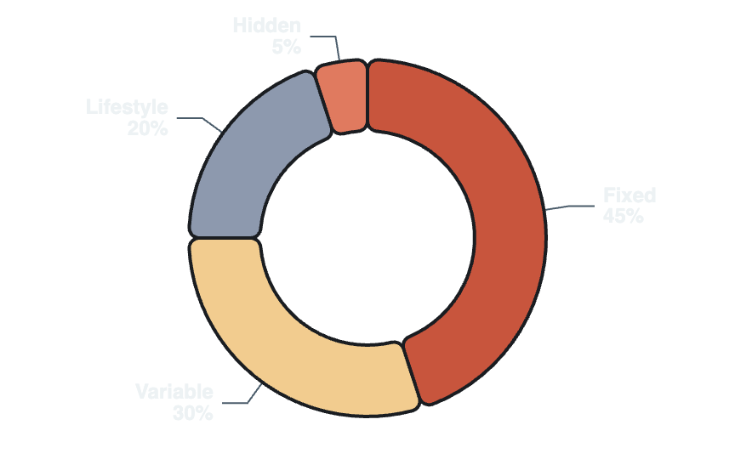
The Hidden Truth
Most People Underestimate Their Burn by 30–40%
Framework Menghitung Burn Rate yang Jujur
Typical Allocation
1
Fixed Obligations
40-50%
Sewa/KPR, cicilan, asuransi, utilities — tidak bisa dikurangi tanpa konsekuensi besar
2
Variable Necessities
25-35%
Makan, transportasi, kesehatan — bisa dikompres tapi ada batas minimum
3
Lifestyle Costs
15-25%
Subscription, makan di luar, entertainment — area paling besar untuk kompresi
4
Hidden Costs
5-10%
Servis, hadiah, darurat kecil — yang muncul tidak rutin tapi pasti
Common Mistakes
Mengabaikan hidden costs
Menggunakan angka "ideal" bukan aktual
Psychological Minimum: Level pengeluaran di mana kamu masih merasa "normal" — bukan survival mode yang membuatmu stress dan membuat keputusan buruk.
Tidak memasukkan lifestyle inflation
Mengabaikan seasonal expenses

Slide 5
Asset Hierarchy
Not All Money Is Created Equal
1
Tier 1 — Immediate
4
Tier 4 — Slow/Locked
0–7 hari untuk cair
3+ bulan atau penalty
💵 Cash on hand
🏦 Tabungan
🏠 Properti
👴 Dana pensiun
📱 Mobile wallet
💳 On-call deposito
🏢 Bisnis equity
🚗 Kendaraan
2
Tier 2 — Fast
Decision Framework
1–4 minggu untuk cair
✅ BISA digunakan untuk runway
📅 Deposito berjangka
📈 Reksadana pasar uang
Tier 1 & 2 — liquid, no penalty, quick access
💎 Emas fisik
🏛️ Government bonds
⚠️ SEBAIKNYA digunakan hanya jika urgent
Tier 3 — ada risiko market, butuh waktu
3
Tier 3 — Moderate
❌ TIDAK dihitung dalam runway
1–3 bulan untuk cair
Tier 4 — locked, penalty, atau terlalu lama
📊 Saham
📈 Reksadana saham
📜 Obligasi korporasi
🔄 P2P lending
Runway Calculation Rule
Hanya hitung Tier 1 + Tier 2 sebagai liquid assets

Slide 6
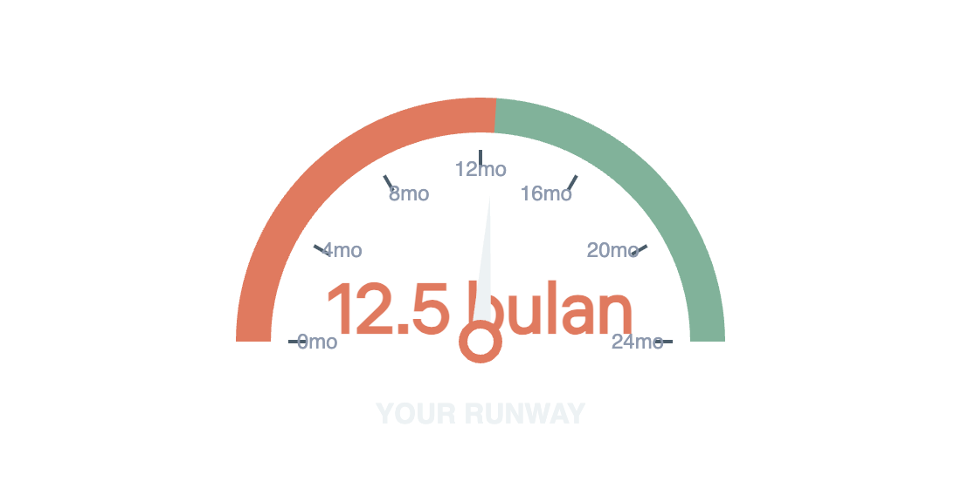
Your Starting Point
Before Any Optimization — What's Your Number?
Runway Gauge
Contoh Kalkulasi
Liquid Assets (Tier 1+2)
Rp 150.000.000
Monthly Burn Rate
Rp 12.000.000
BASELINE RUNWAY
12.5 bulan
Setelah 3-month buffer:
Available Runway
9.5 bulan
Interpretasi Hasil
<3
Danger Zone
Tidak ada ruang untuk transisi. Fokus: build buffer dulu.
The Uncomfortable Truth
3-6
Caution Zone
Punya 12+ bulan runway
~8%
Bisa transisi tapi perlu kompresi burn rate & income signal.
Punya 6–12 bulan runway
~15%
Punya 3–6 bulan runway
~25%
6-12
Comfortable Zone
Cukup untuk transisi terencana dengan buffer aman.
Punya <3 bulan runway
~35%
Tidak tahu runway mereka
~17%
12+
Freedom Zone
Estimasi berdasarkan survei literasi keuangan 2025
True financial flexibility. Bisa eksplorasi tanpa tekanan.

Slide 7
Scenario Planning
Same Savings, Four Very Different Realities
Status Quo
Soft Transition
Hard Stop
Accelerated Exit
Tetap kerja
Resign + freelance
Resign total
Resign + startup
Burn Rate
Burn Rate
Burn Rate
Burn Rate
Normal
Normal
Normal
-40% compressed
Income
Income
Income
Income
Full salary
50% freelance
Zero
Zero → mo 6
Runway
Runway
Runway
Runway
∞
25 bulan
12.5 bulan
20.8 bulan
Key Insight
Pilihan terbesar bukan "resign atau tidak" — tapi "bagaimana kamu me-manage burn rate dan income replacement timeline". Dengan Rp 150 juta yang sama, kamu bisa punya 12.5 bulan sampai 25 bulan runway — tergantung strategi yang dipilih.

Slide 8
Optimization Strategy
How Low Can You Actually Go?
Framework Minimum Viable Lifestyle
Before vs After
TIDAK BISA Dikurangi
Current Burn Rate
Rp 12jt
Fixed obligations: sewa/KPR, cicilan wajib, asuransi dasar. Ini adalah floor absolut.
Runway: 12.5 bulan
BISA Dikurangi tapi Painful
Makan out → meal prep, transport gojek → public transport, gym membership → home workout. Ada trade-off kenyamanan.
Compressed Burn
Rp 7.2jt
Runway: 20.8 bulan (+8.3 bulan)
BISA Dieliminasi
Subscription tidak esensial, shopping discretionary, entertainment premium, dining fancy. Low impact pada kualitas hidup.
The Math
10% reduction
+1.4 bulan
Psychological Minimum
Level pengeluaran di mana kamu masih merasa "normal" — bukan survival mode yang membuatmu stress dan membuat keputusan buruk. Ini berbeda untuk setiap orang.
20% reduction
+3.1 bulan
30% reduction
+5.4 bulan
40% reduction
+8.3 bulan

Slide 9
Reality Check
When Does the New Income Start?
Freelance / Consulting
Job Search
Business / Startup
Beasiswa / Studi
Client pertama
Mid-level
First revenue
Application cycle
1–3 bulan
2–4 bulan
3–6 bulan
3–12 bulan
Income stabil
Senior / Manager
Break-even
Living allowance
3–6 bulan
4–6 bulan
6–18 bulan
Varies
Full replacement
Executive / Niche
Sustainable profit
Opportunity cost
6–12 bulan
6–12 bulan
18–36 bulan
1–2 tahun
Bergantung pada network dan skill marketability
Bergantung pada industri dan kondisi pasar
Median, bukan optimistic case. 50% gagal di tahun pertama.
Pertimbangkan biaya hidup selama studi dan setelahnya
Total Runway Needed Formula
Transition Period
+
Risk Buffer
=
Total Runway Needed
6–18 bulan
3 bulan
9–21 bulan

Slide 10
Non-Negotiable Rule
Never Touch the Last 3 Months
Mengapa Buffer Harus Selalu Ada
Runway Calculator with Buffer
Psychological Safety Net
Total Liquid Assets
Rp 150jt
Membuat keputusan lebih jernih, kurang panic-driven. Orang yang desperate settle untuk less.
🔒 BUFFER (3 bulan)
-Rp 36jt
Emergency Absorber
Health crisis, keluarga, unexpected costs selama transisi. Life happens — selalu ada yang tidak terduga.
DO NOT TOUCH — untuk emergency only
Available for Runway
Rp 114jt
Negotiation Power
Buffer menghilangkan desperation. Kamu bisa menolak offer yang tidak sesuai, menunggu yang lebih baik.
Effective Runway
9.5 bulan
Rule of Thumb
vs 12.5 bulan tanpa buffer
Minimum 3 bulan burn rate yang tidak masuk kalkulasi runway. Ini adalah DO NOT TOUCH zone.
"The difference between having a buffer and not having one is the difference between choosing your path and having your path chosen for you."

Slide 11
Objective Framework
Don't Jump Until These Conditions Are Met
The Four Decision Triggers
Your Decision Template
Financial Trigger
Fill in the blanks:
Minimum runway X bulan setelah buffer
"I will make my move when
"I will move when I have 9+ months of available runway"
[Financial condition]
Income Signal Trigger
AND
Income pengganti sudah ada tanda-tanda konkret — bukan harapan
[Income signal condition]
"I will move when I have 2 confirmed freelance clients"
OR by
Skill/Preparation Trigger
[Hard deadline date]
Hal spesifik yang harus selesai sebelum transisi
whichever comes first."
"I will move when I finish certification X and build portfolio Y"
Timeline Trigger
Why This Matters
Deadline yang membuat keputusan tidak ditunda selamanya
Decision triggers menghilangkan emotional decision-making. Kamu tidak lagi bertanya "apakah aku siap?" — kamu bertanya "apakah kondisi sudah terpenuhi?"
"I will move by March 2026 regardless of other conditions"

Slide 12
Proactive Tactics
Add Months Without Adding Income
Pre-Transition
During Transition
Bayar lunas hutang konsumtif
+2–4 bln
Geo-arbitrage
+3–6 bln
Eliminasi cicilan bulanan yang memakan burn rate
Pindah ke kota/daerah dengan cost of living lebih rendah
Build liquid assets
+3–6 bln
Downsize lifestyle
+2–4 bln
Aggressive saving 3–6 bulan sebelum transisi
Temporary reduction: smaller apartment, less dining out
Negosiasi exit package
+1–3 bln
Monetize idle assets
+1–3 bln
Pesangon, bonus, atau deferred compensation
Sewakan kamar, jual barang tidak terpakai, etc.
Research & network
+1–2 bln
Community sharing
+0.5–1 bln
Persiapan mempercepat income replacement
Co-working, carpooling, meal prep bersama
Income Acceleration
Cost Elimination
Consulting
Freelance
Advisory
Subscription audit
Renegotiate costs
DIY services
+2–4 bln
+1–3 bln
+2–5 bln
+0.5 bln
+1–2 bln
+0.5 bln

Slide 13
Your Dashboard
One Page. Full Picture.
Liquid Assets
Runway
Decision Triggers
Tier 1 (Immediate)
Rp _______
Baseline
_____ mo
Financial: _____ months runway
Tier 2 (Fast)
Rp _______
Buffer (locked)
-3 mo
Income signal: _______________
Rp _______
Available
_____ mo
Skill prep: ___________________
TOTAL
Deadline: _____/_____/_____
Timeline
Target transition
_____/_____
Buffer Amount
Burn Rate
Income expected
_____/_____
DO NOT TOUCH
Current
Rp _______/mo
Rp _______
Income replacement plan:
Compressed
Rp _______/mo
_______________________
(3 months burn rate)

Slide 14
Action Plan
You Can Add 3–6 Months of Runway in 90 Days
1
2
3
Month 1
Month 2
Month 3
Audit Total
Optimization
Build
1
Hitung runway yang sesungguhnya
1
Compress burn rate
1
Aggressively increase liquid savings
Liquid assets tiered, burn rate jujur, baseline calculation
Eliminasi subscription, renegotiate fixed costs, lifestyle audit
Save 30-50% of income, build Tier 1 & 2 assets
2
Identify semua aset dan liabilities
2
Liquidasi aset tidak produktif
2
Establish income signals
Tier mapping, debt inventory, hidden costs audit
Jual barang tidak terpakai, monetize idle assets
Network, side projects, freelance exploration
3
Tetapkan decision triggers
3
Lunasi hutang konsumtif
3
Set decision triggers
Financial, income signal, skill, timeline conditions
Prioritize high-interest debt, eliminate monthly obligations
Commit to conditions, set hard deadline
Expected outcome:
Expected outcome:
Expected outcome:
Clarity & baseline
+2–4 months runway
+1–2 months runway
Total Potential Runway Extension
From 12.5 months →
+3–6 months in 90 days
15.5–18.5 months

Slide 15

Clarity Is Freedom
The Number Isn't Scary.
Not Knowing the Number Is.
Financial clarity bukan soal punya cukup uang — tapi soal tahu persis apa yang kamu punya dan apa yang bisa kamu lakukan dengan itu.
Orang yang tahu runway-nya bisa memilih. Orang yang tidak tahu dipaksa oleh keadaan.
Runway calculator bukan alat untuk menunda keputusan — tapi alat untuk membuat keputusan dengan mata terbuka.
What would you do differently
if you knew you had 18 months of runway?

